Slide 1


Slide 2
HR-БРЕНДИНГ
HR-брендинг – работа с репутацией компании как привлекательного работодателя
HR
БРЕНДИНГ

Slide 3
ИСТОРИЯ ВОПРОСА
HR-брендинг – устоявшееся направление на Западе
Исследования Towers Pirin и Conference Board:
Усредненный показатель текучести 100 лучших компаний-работодателей Америки 12,6%, по сравнению со среднерыночным 26%. У лучших компаний-работодателей на 14% ниже невыходы сотрудников на работу по болезни, чем у компаний, не попавших в этот список.
Британский институт экономической безопасности:
В розничном бизнесе рост удовлетворенности сотрудников
на 1 пункт по пятибалльной шкале (20%) соответствует увеличению продаж на 9%.
Банки, обеспечивающие высокий уровень удовлетворенности сотрудников, имеют долю довольных клиентов на 20% выше, чем те, у кого уровень удовлетворенности сотрудников низкий.
HR-брендингу в России – около 3 лет

Slide 4
ПРЕМИЯ HR-БРЕНД:
ПРЕДПОСЫЛКИ
«Зрелость» рынка. Определение основных компетенций и задач профессии HR менеджера;
Увеличение роли HRM в развитии бизнеса компании;
Реализация российскими компаниями проектов по HR-брендингу;
Отсутствие поля для обмена опытом по реализованным проектам;
Потребность выделения и награждения лучших проектов;
PR профессии.

Slide 5













ПРЕМИЯ HR-БРЕНД
Премия HR-БРЕНД - учреждена HeadHunter в 2006 г.
В 2010 году она будет вручаться в четвертый раз.
Поддержка Премии:
Деловые СМИ
Отраслевые СМИ
JOB-сайты
Интернет-СМИ,
Интернет-порталы

Slide 6










ПРЕМИЯ HR-БРЕНД:
ПОДДЕРЖКА В ПЕТЕРБУРГЕ

Slide 7
Проекты для участия в ПРЕМИИ
Программы мотивации персонала;
Программа обучения персонала;
Набор персонала;
Программа повышения лояльности сотрудников;
Стажерские программы для молодых специалистов;
Командное управление;
Программы поощрений сотрудников;
Повышение уровня коммуникаций в компании;
Работа над имиджем компании как работодателя;
Выход на принципиально новый рынок труда.

Slide 8


Примеры проектов

Slide 9
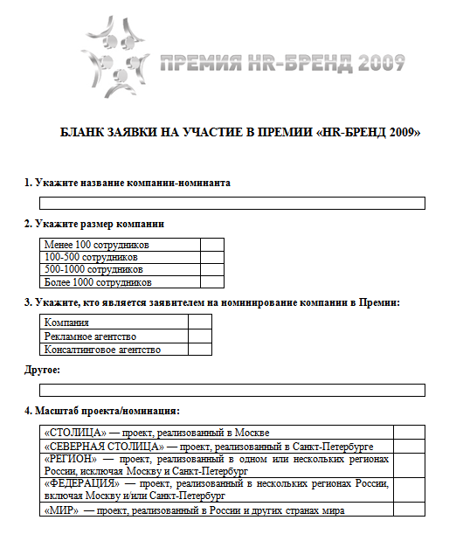
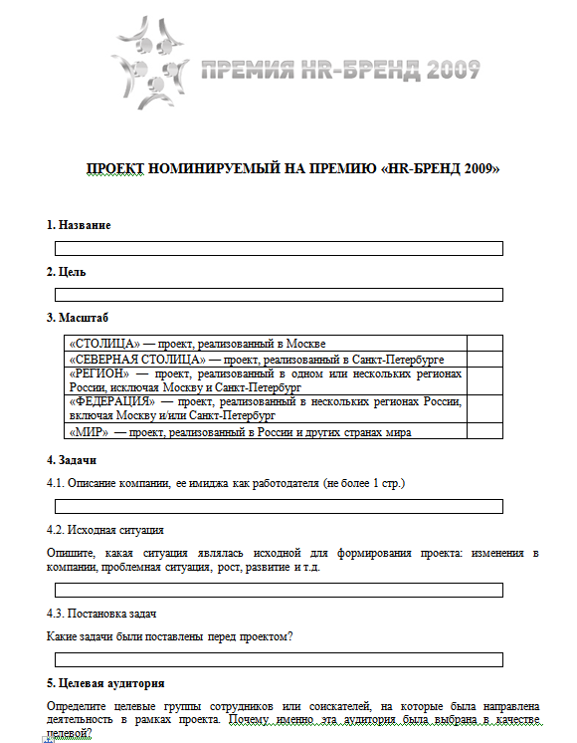
Этапы участия
  Подача заявки.
  Консультации с Персональным менеджером и консультантом по Премии.
  Договор, оплата регистрационного взноса.

Slide 10
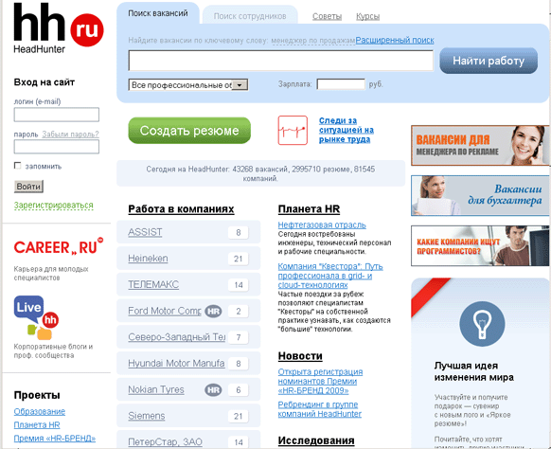
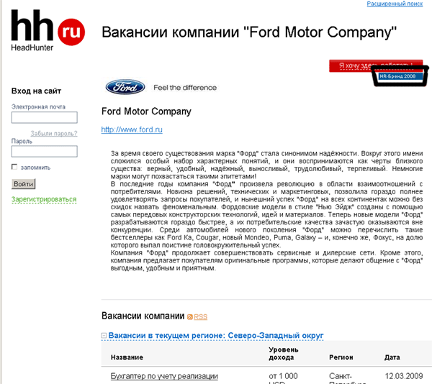
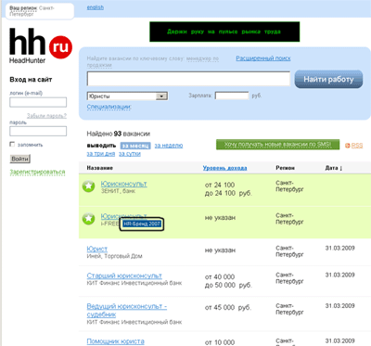
Этапы участия
  1. «Плашки» .
  2. Участие в мероприятиях.
  3. Интервью, комментарии прессе.

Slide 11
Этапы участия
  Подготовка проекта:
    Сбор необходимых материалов;
    Формализация и описание проекта;
    Оформление проекта (фото, диски, рекламные материалы).
  Сдача проекта до 10.11.2009.
  Информирование широкого круга «болельщиков», поддержка своего проекта.

Slide 12
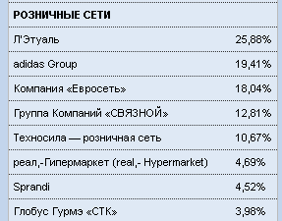
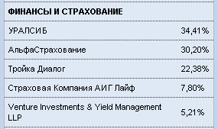
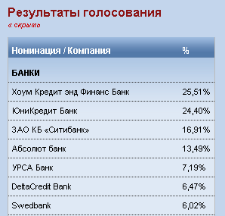
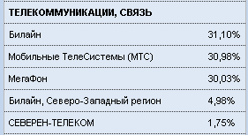
ПРЕМИЯ: СИСТЕМА СУДЕЙСТВА
:
I ступень.
On-line опрос соискателей о доверии к компаниям-номинантам. Опрашивается несколько тысяч респондентов в Москве, Санкт-Петербурге и других регионах РФ. Сроки проведения 1–15 декабря.

Slide 13
ПРЕМИЯ: СИСТЕМА СУДЕЙСТВА
II ступень. Работа Экспертного совета.
С 1 по 30 декабря.
Формируется из практикующих специалистов в области HR и брендинга. Включает 4 комитета по 5 человек в каждом. Каждый комитет получает на рассмотрение программы номинантов, заявленные только в одной определенной категории.
В каждой номинации члены Экспертного совета отбирают не более 10 номинатов-финалистов, а также рекомендуют не более 4 программ на получение Гран-При. Материалы финалистов передаются на рассмотрение Жюри.
Участники Экспертного совета 2008:
Мила Волкова, директор по планированию и подбору персонала Golden Telecom
Райтер Грегори, Директор по персоналу Национальный Торговый Банк
Рыжкова Анна Генеральный директор 3R Recruitment Company
Дмитрий Чумаков Генеральный директор Vector Market Research
Шевцова Светлана, директор по персоналу МИЭЛЬ
Статкевич Наталья, директор по персоналу Торговый Дом Дионис Клуб
Нилова Оксана, директор департамента персонала КОМУС
Станислав Алексеев, Управляющий партнер Transearch Int. по России
Ермаков Глеб, директор департамента по персоналу АФК Система
и другие эксперты…

Slide 14
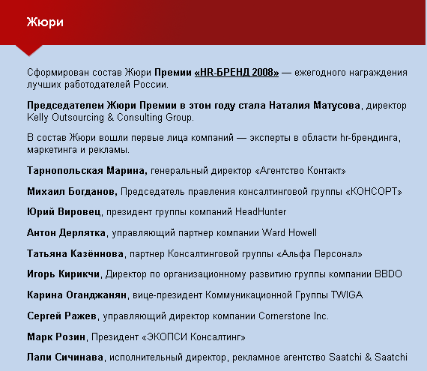
СОСТАВ ЖЮРИ
III ступень. Выставление оценок членами Жюри конкурса.
Жюри Формируется из первых лиц компаний - экспертов в области рекрутмента, кадрового консалтинга и построения брендов. Каждый член Жюри обладает правом одного голоса и выставляет каждому финалисту оценку по 10-ти бальной шкале. Председатель Жюри правом голоса не обладает.
Период работы: 10 - 30 января.

Slide 15
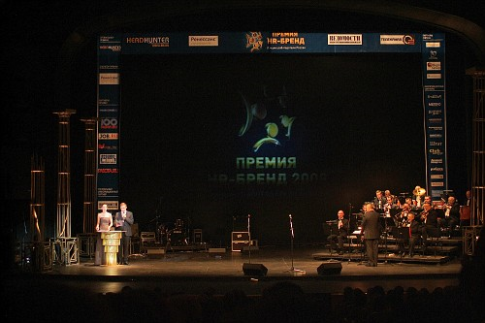
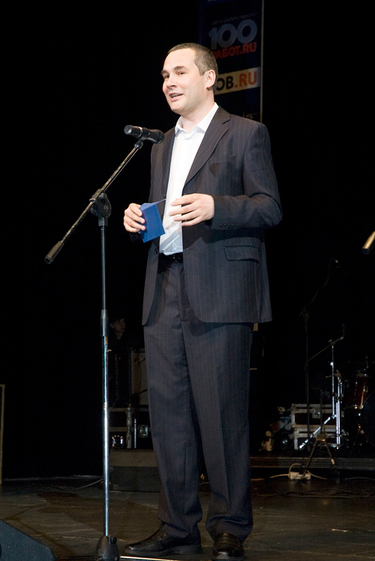
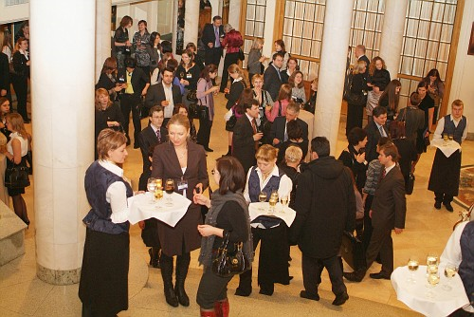
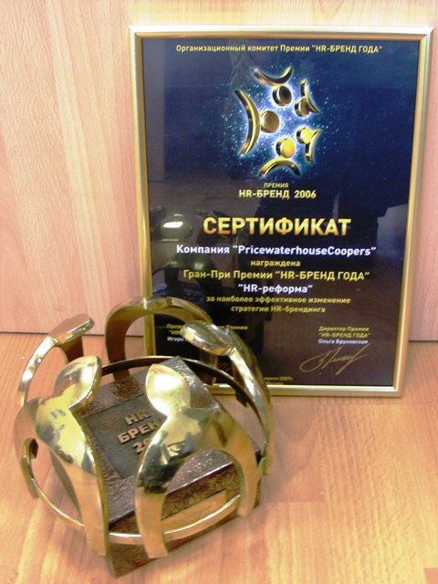
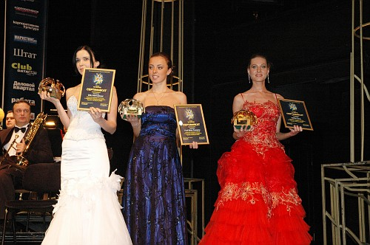
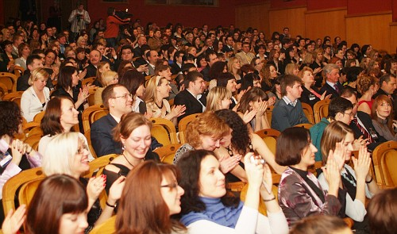
ПРЕМИЯ:
ЦЕРЕМОНИЯ НАГРАЖДЕНИЯ

Slide 16
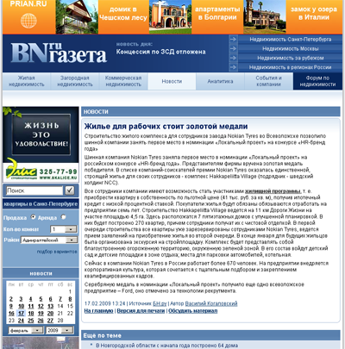
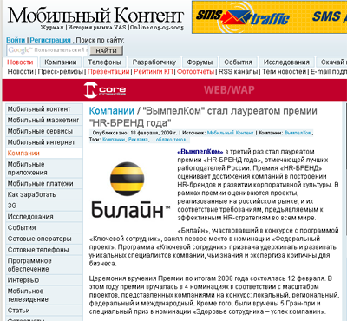
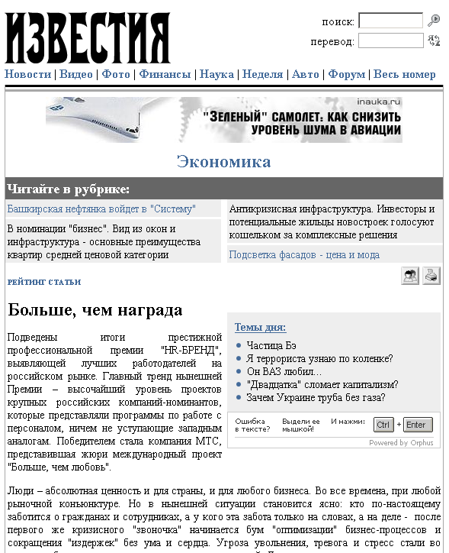
Премия: пресса

Slide 17
НОМИНАЦИИ
ПРЕМИИ HR-БРЕНД 2009
ПРЕМИЯ «HR-БРЕНД 2009»
вручается в номинациях:
«СТОЛИЦА»
«СЕВЕРНАЯ СТОЛИЦА»
«РЕГИОН»
«ФЕДЕРАЦИЯ»
«МИР»
В каждой номинации определяется
3 победителя - 1-й, 2-й и 3-й степени
(«золото», «серебро», «бронза»)

Slide 18
ГРАН-ПРИ
ПРЕМИИ HR-БРЕНД 2009
HR-БРЕНД СТАРТ КАРЬЕРЫ - за успешную работу по продвижению бренда и репутации компании как работодателя среди молодых специалистов – студентов и выпускников Вузов;
Внутренний HR-брендинг — Премия за наиболее успешную работу с репутацией компании как работодателя среди сотрудников;
HR-БРЕНД Региона — Премия за наиболее эффективную работу с HR-брендом региональной компании;
Доверие соискателя — Приз соискательских симпатий.

Slide 19
ЭТАПЫ ПРОВЕДЕНИЯ ПРЕМИИ
HR-БРЕНД 2009
Регистрация номинантов: 9 марта – 10 ноября 2009 года
Открытое голосование соискателей (соискательский опрос): 1 – 15 декабря 2009 года
Работа Экспертного совета: 1 – 30 декабря 2009 года
Работа Жюри: 10 января – 30 января 2010 года
Итоговое заседание Жюри: 9 февраля 2010 года
Церемония награждения: будет объявлено дополнительно

Slide 20
ВОПРОСЫ?
С более подробной информацией и последними новостями о Премии «HR-БРЕНД 2009»
Вы можете ознакомиться на официальном сайте
www.hrbrand.ru
info@hrbrand.ru

